Slide 1
推箱子--python
引用：
pygame库 image—display—mixer—time—event—key
collections – deque #队列实现用户错误回退
模块实现：
main.py #游戏主框架及交互模块
game_init.py #游戏初始化及资源导入
button.py #游戏页面按钮类设计
display.py #游戏显示界面
sokoban.py #游戏关卡类设计

Slide 2
Pygame 库使用
mixer
# 设置背景音乐 bgm = ["music.mp3", "music.mp3", "music.mp3"] # 设置背景音乐音量为50%
pygame.mixer.music.set_volume(0.5)
# 加载并循环播放每一关对应的音乐
pygame.mixer.music.load(ga.bgm[chapter])
pygame.mixer.music.play(-1)
image
# 加载图像
image=pygame.image.load(‘path/image.png’)
# 获取图像的尺寸
width = image.get_width()
height = image.get_height()
# 创建一个窗口 surface，用于显示图像
screen = pygame.display.set_mode((width, height))
# 将图像复制到屏幕 surface 上
screen.blit(image, (0, 0)) # 第二个参数是图像左上角的坐标

Slide 3
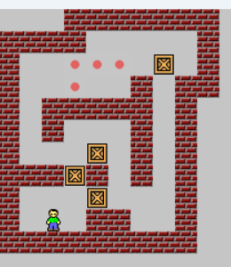
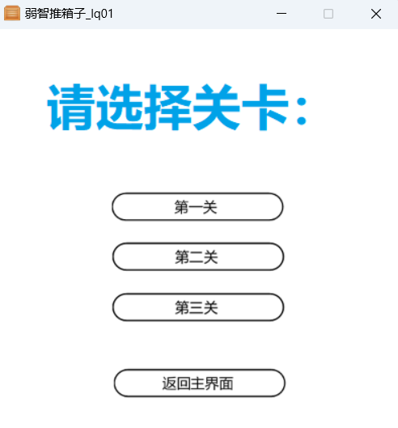
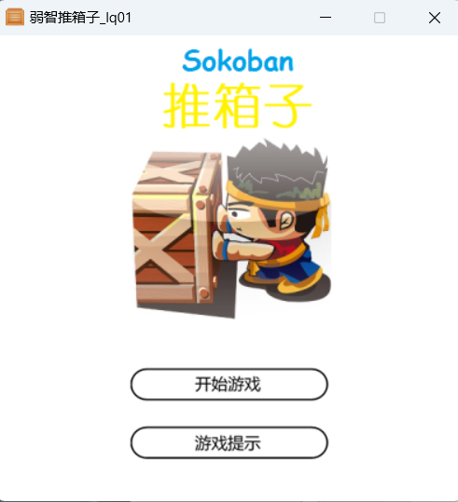
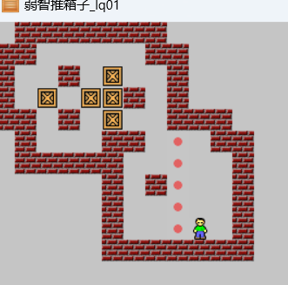
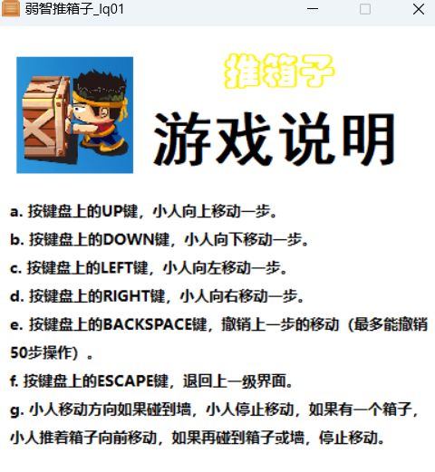
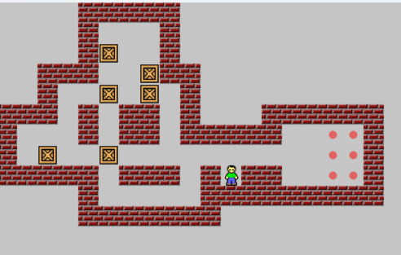
游戏运行界面

Slide 4
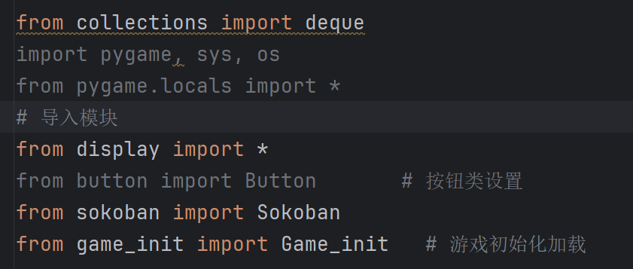
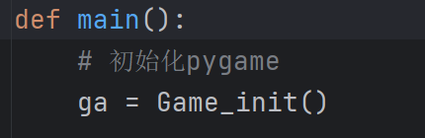
main.py #游戏主框架及交互模块
游戏逻辑循环：维持游戏主循环，更新游戏状态并处理用户输入。
资源加载：包括游戏图标、背景音乐、音效、界面图片和游戏皮肤等，通过异常处理确保资源正确加载。
调用Game_init()函数来进行初始化

Slide 5
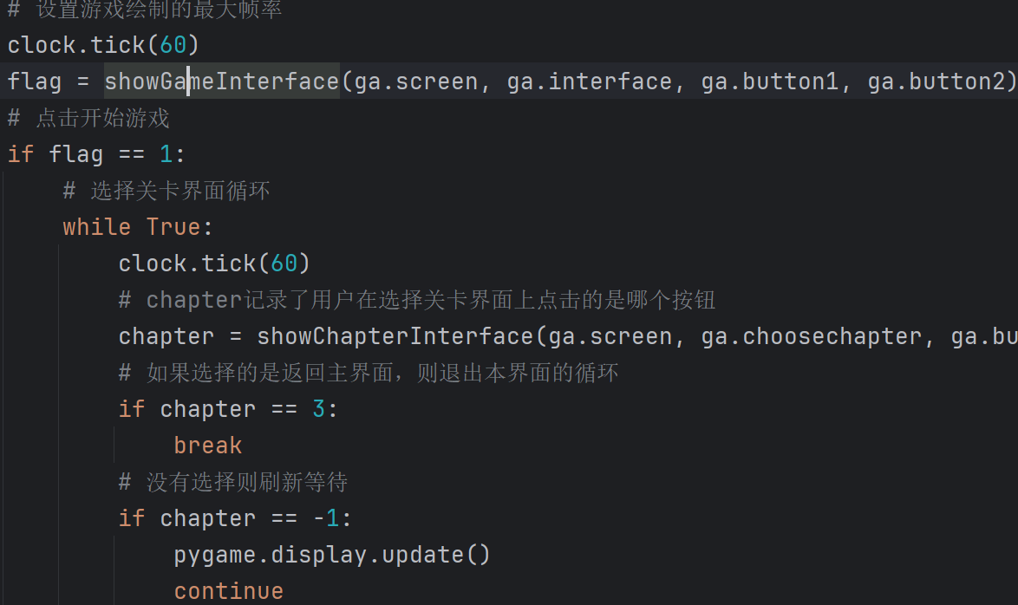
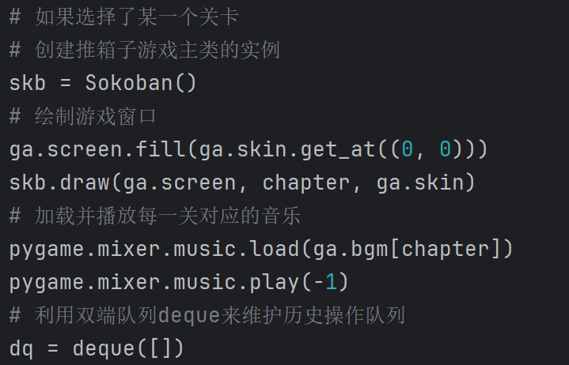
main.py #游戏主框架及交互模块
调用showGameInterface()函数来显示主界面，并设计选择关卡的循环
背景音乐、音效、界面图片等的加载

Slide 6
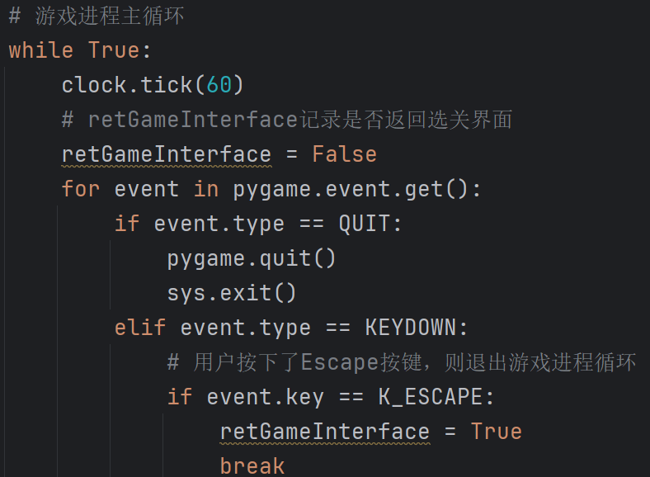
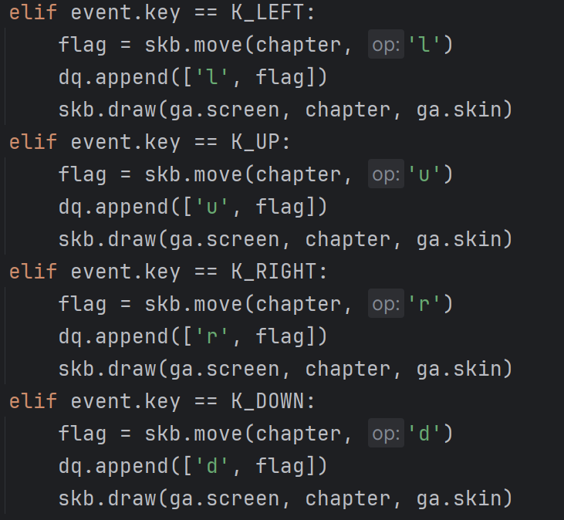

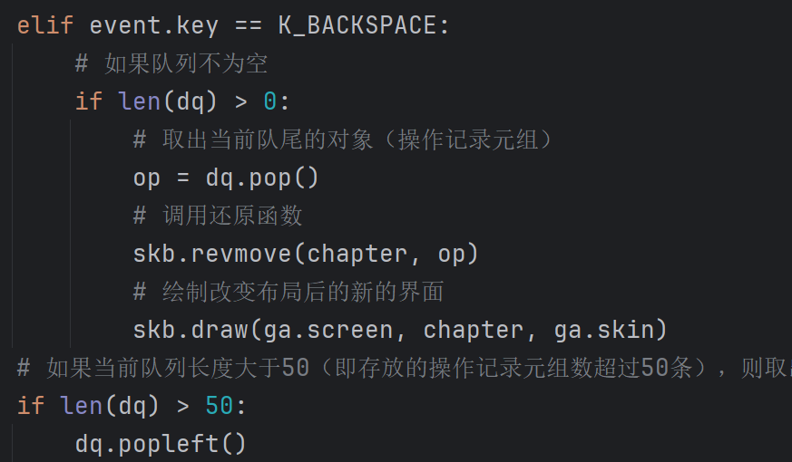
main.py #游戏主框架及交互模块
事件处理：监听键盘事件，实现人物的上下左右移动，以及Backspace键的回退功能。当所有箱子到达目标位置时，触发过关界面。
进行游戏进程的循环，记录键盘输入
如果按“↑↓→←”，调用move()函数改变布局，更新画面，记录操作
返回上一步功能的实现

Slide 7
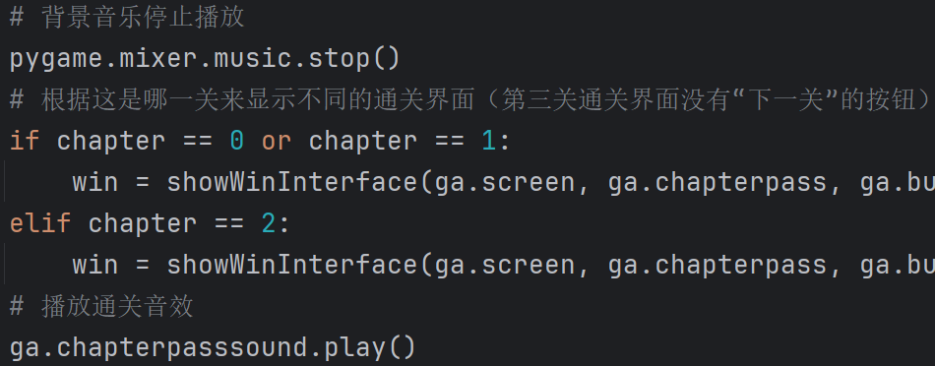
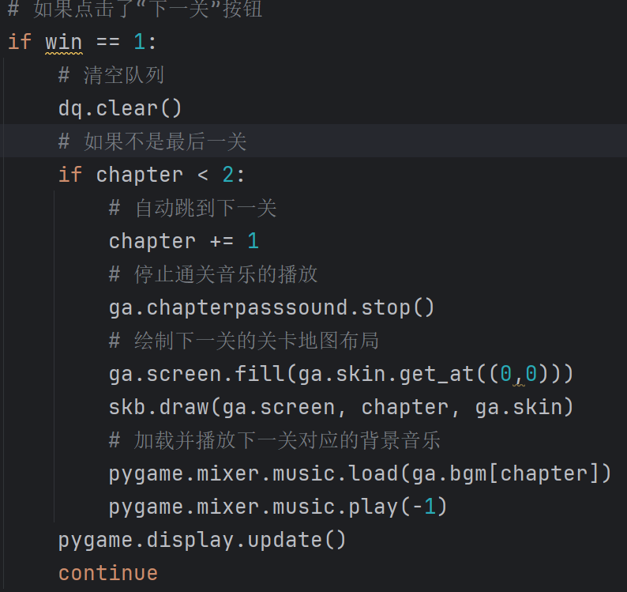
main.py #游戏主框架及交互模块
通关检测
显示界面：通过`showWinInterface`函数展示过关界面，并根据玩家的选择（下一关或返回选关）进行相应的逻辑处理，如切换关卡、重置游戏状态或退出至关卡选择界面。
界面按钮“下一关”的实现
通关后的界面显示

Slide 8
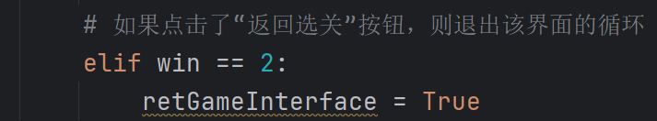
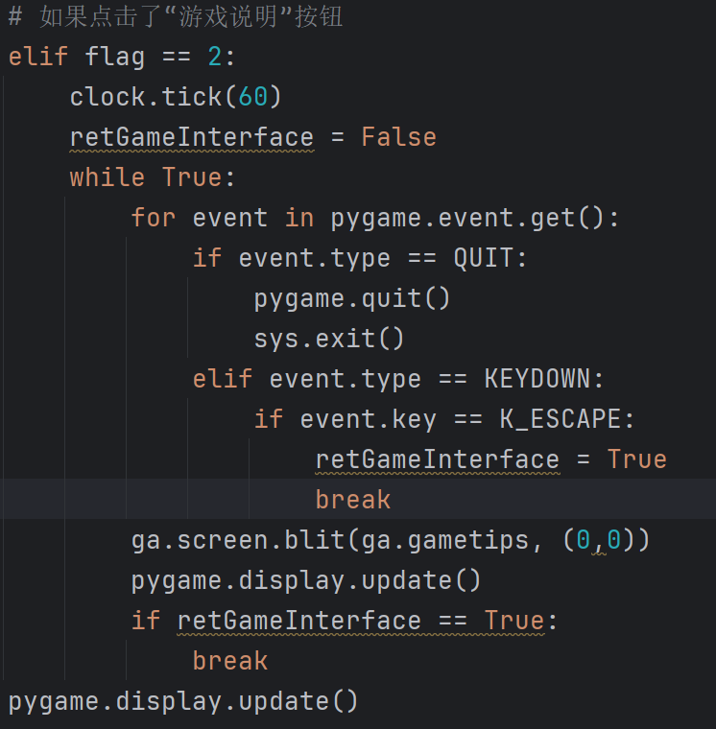
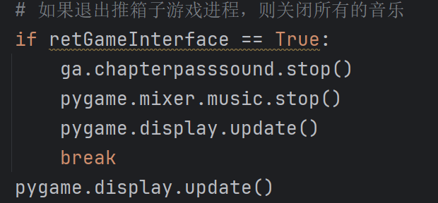
main.py #游戏主框架及交互模块
“游戏说明”按钮
“返回选关”按钮
退出进程

Slide 9
game_init.py #游戏初始化及资源导入
游戏图标
# 设置游戏图标
gameicon = pygame.image.load('image/BoxIcon.png')
# 展示游戏图标
pygame.display.set_icon(gameicon)

Slide 10
设置音乐
定义背景音乐列表:
这行代码定义了一个列表`bgm`，其中包含了三个背景音乐文件的路径或名称。
设置背景音乐音量:
这行代码设置了通过`pygame.mixer.music`模块加载的所有音乐的音量。
定义过关音乐:
这行代码创建了一个`Sound`对象`chapterpasssound`，用于存储过关时播放的音效。

Slide 11
界面设计元素
game_init.py #游戏初始化及资源导入
•屏幕设置：展示 screen = pygame.display.set_mode（（400,400））代码，解释窗口尺寸设置。
•按钮类：简述自定义 Button 类的概念，未给出具体实现，但强调其在界面中的作用。
# “开始游戏”按钮
button1 = Button('image/GameStartUp.png', 'image/GameStartDown.png', (200, 300))

Slide 12
按钮实例与布局
• 开始游戏：展示 button1 代码与位置，解释按钮状态变化（Up/Down）。
# “开始游戏”按钮
button1 = Button('image/GameStartUp.png’, 'image/GameStartDown.png', (200, 300))
• 游戏说明、关卡选择等：快速浏览其他按钮实例，强调多样化的交互入口。
# “游戏说明”按钮
button2 = Button('image/GameTipsUp.png', 'image/GameTipsDown.png', (200, 350))
# “第一关”按钮
buttonc1 = Button('image/Chapter1Up.png', 'image/Chapter1Down.png', (200, 175))

Slide 13
界面资源管理
• 背景与图像加载：展示如何加载背景图片（interface，gametips 等）的代码。
# 主界面背景图片
interface = pygame.image.load("image/Interface.png")
# 游戏说明界面图片
gametips = pygame.image.load("image/GameTips.png")
• 资源优化：讨论 convert（）方法对性能的提升，以skin 为例
# 加载游戏界面图片资源
skin = pygame.image.load("image/borgar.png")
skin = skin.convert().load("image/GameTips.png")

Slide 14
错误处理及标题设置
# 显示错误输出
except pygame.error as msg: raise (SystemExit(msg))
# 设置标题
pygame.display.set_caption('弱智推箱子')

Slide 15
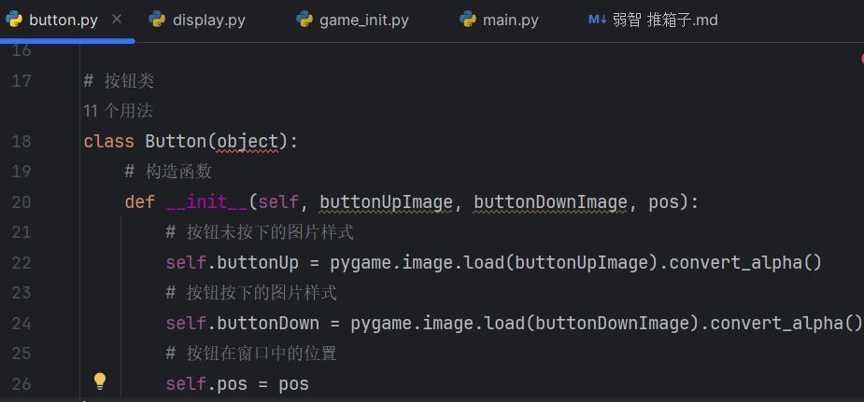
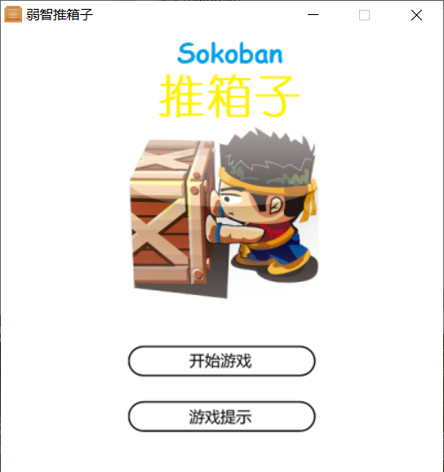
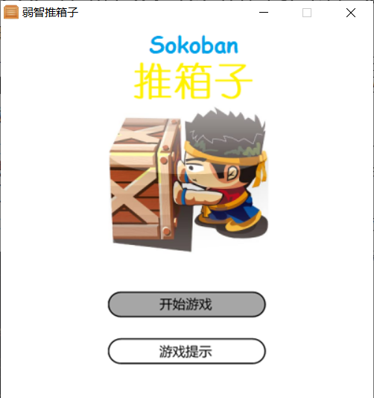
button.py #游戏页面按钮类设计
1. 类的设计目的
目标明确性：首先介绍设计`Button`类的目的是为了在推箱子游戏中实现交互元素，如开始游戏、重新开始、退出等操作，使游戏界面更加友好和互动性强。
2. 类的属性（成员变量）
图像资源：说明类中定义了两个图像属性——`buttonUp`和`buttonDown`，分别代表按钮未被点击和被点击时的视觉效果。这利用了`pygame.image.load()`加载图像，并通过`.convert_alpha()`方法确保图像支持透明度处理，以实现更自然的界面融合。
位置信息：通过`pos`属性存储按钮在游戏窗口中的位置，便于绘制和交互检测。

Slide 16
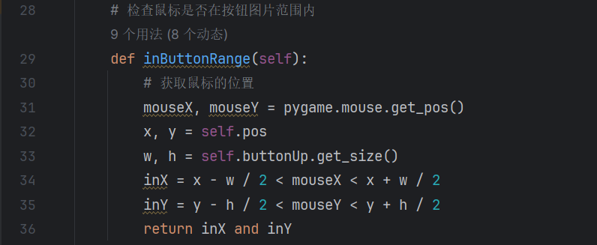
button.py #游戏页面按钮类设计
3. 类的方法（功能实现）
“__init__”构造函数：介绍如何初始化按钮对象，包括加载图像和设置位置，这是创建按钮实例的基础。
inButtonRange方法：详细解释此方法是如何判断鼠标是否位于按钮范围内。通过获取鼠标位置与按钮中心位置及尺寸进行比较，判断是否满足点击条件，体现了基本的碰撞检测逻辑。

Slide 17
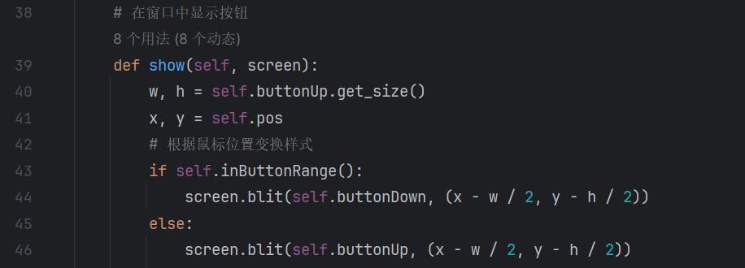
button.py #游戏页面按钮类设计
show`方法：讲述如何根据鼠标位置动态显示不同的按钮状态（按下或未按下），通过`blit`方法将图像绘制到屏幕上，实现了按钮的视觉反馈效果。

Slide 18
button.py #游戏页面按钮类设计
4. 在推箱子游戏中的应用
交互性提升：强调该`Button`类如何增强推箱子游戏的用户体验，比如开始新游戏、读取存档、设置选项等，都可通过按钮实现。
界面布局灵活性：由于按钮类允许自定义位置和图像，因此可以灵活设计游戏菜单和界面布局，适应不同场景和需求。
扩展性：简述如何基于现有`Button`类进一步扩展，例如添加音效反馈、动画效果或更复杂的交互逻辑，以丰富游戏表现力。
5. 结论
Button类设计对于推箱子游戏UI开发的重要性，以及它如何简化交互逻辑实现，提升了游戏的专业性和玩家体验。同时，可以指出良好的类设计对于游戏整体架构的维护和后续开发的便利性。
在准备PPT时，可以通过图表、代码片段和实际游戏截图来辅助说明，帮助听众更好地理解和吸收这些概念。

Slide 19
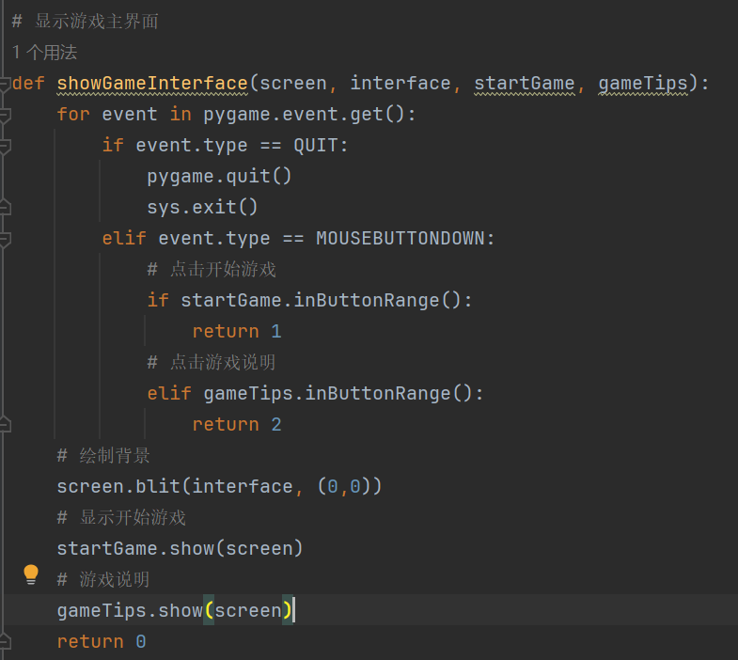
display.py #游戏显示界面
这段代码是游戏界面显示函数，它接受四个参数：屏幕对象(screen)，界面背景图(interface)，开始游戏按钮对象(startGame)，以及游戏说明按钮对象(gameTips)。当检测到鼠标点击事件时，如果点击了开始游戏按钮，则返回1；如果点击了游戏说明按钮，则返回2。在没有事件发生时，函数会绘制界面背景，并显示开始游戏按钮和游戏说明按钮。最后，函数返回0表示没有特定操作发生。

Slide 20
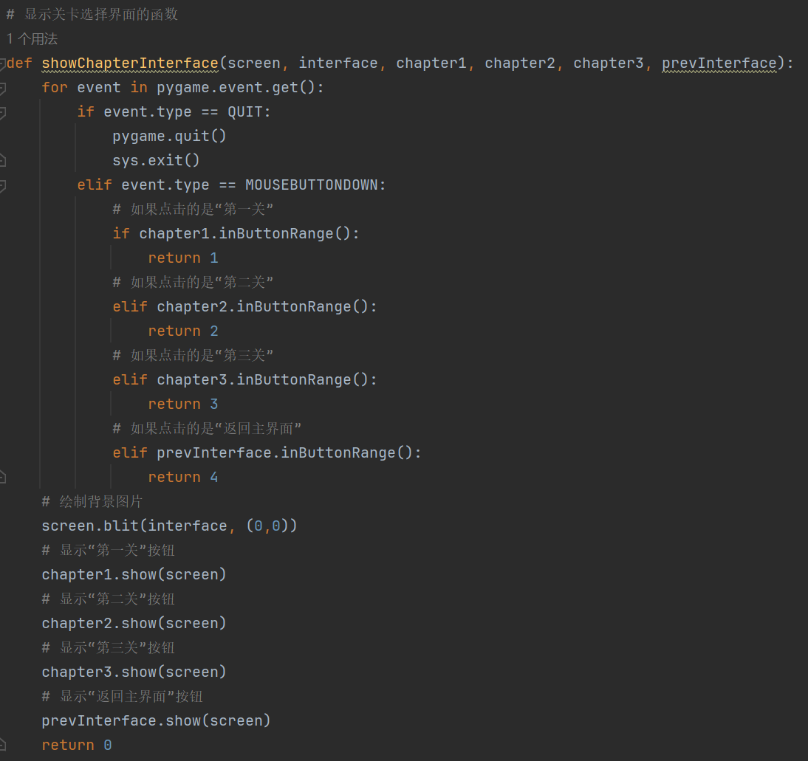
display.py #游戏显示界面
这段代码定义了一个函数用于显示关卡选择界面。它接受六个参数：屏幕对象(screen)，界面背景图(interface)，三个关卡按钮对象(chapter1, chapter2, chapter3)，以及返回主界面按钮对象(prevInterface)。当检测到鼠标点击事件时，根据点击位置判断用户选择的操作：如果点击了某个关卡按钮，则返回相应的关卡编号；如果点击了返回主界面按钮，则返回4。在没有事件发生时，函数会绘制界面背景，并显示所有的关卡按钮以及返回主界面按钮。最后，函数返回0表示没有特定操作发生。

Slide 21
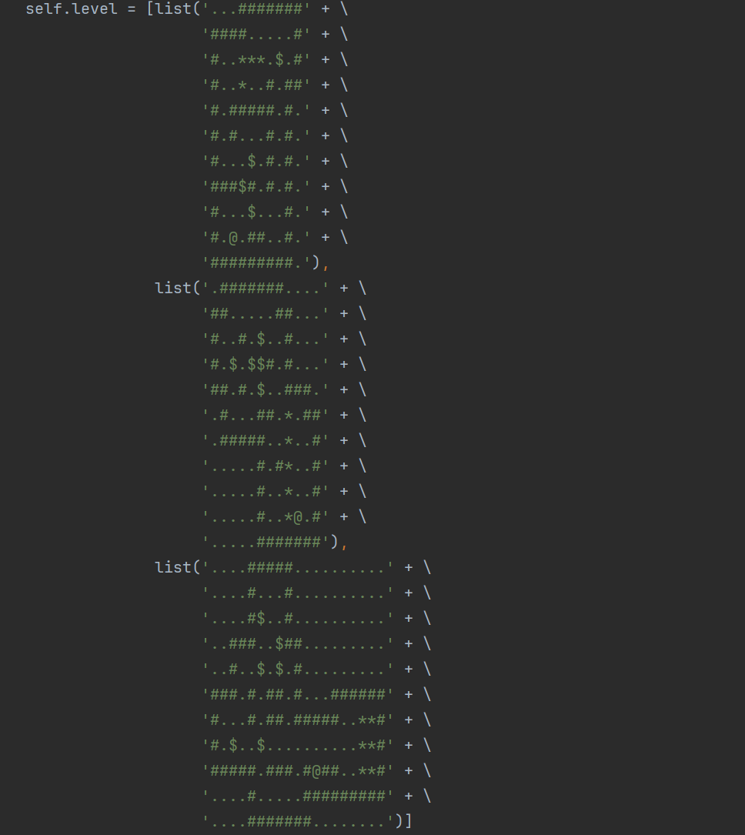
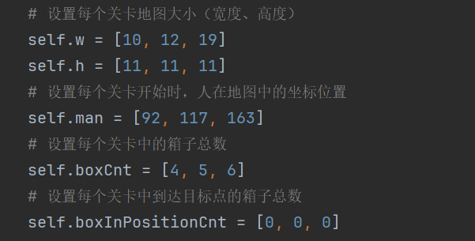
sokoban.py #游戏关卡类设计
1.类的设计目的
如同Button类专注于增强游戏的交互元素，《弱智推箱子》中的Sokoban类设计旨在构建游戏的核心——关卡逻辑与视觉展示。这一设计不仅承载了游戏的玩法，还直接关联到玩家的挑战体验和成就感，确保每一步推箱子的操作都能得到即时反馈，同时维持关卡的连贯性和趣味性。
2. 类的属性（成员变量）
关卡地图：通过列表数组形式存储每个关卡的地图布局，其中字符代表不同的游戏元素，如“.”为空地，“#”为墙，“@”为人，“$”为箱子，“*”为目标点，“&”为到达目标点的箱子，这些地图数据为游戏的物理环境提供了基础。
地图尺寸：w和h属性分别表示每个关卡的宽度和高度，确保了地图的正确渲染。
人物位置：man属性存储了初始时玩家在每个关卡中的位置索引，便于游戏开始时定位。
箱子统计：boxCnt和boxInPositionCnt分别记录了关卡中箱子的总数量和已到达目标位置的箱子数量，用于判断关卡完成状态。

Slide 22
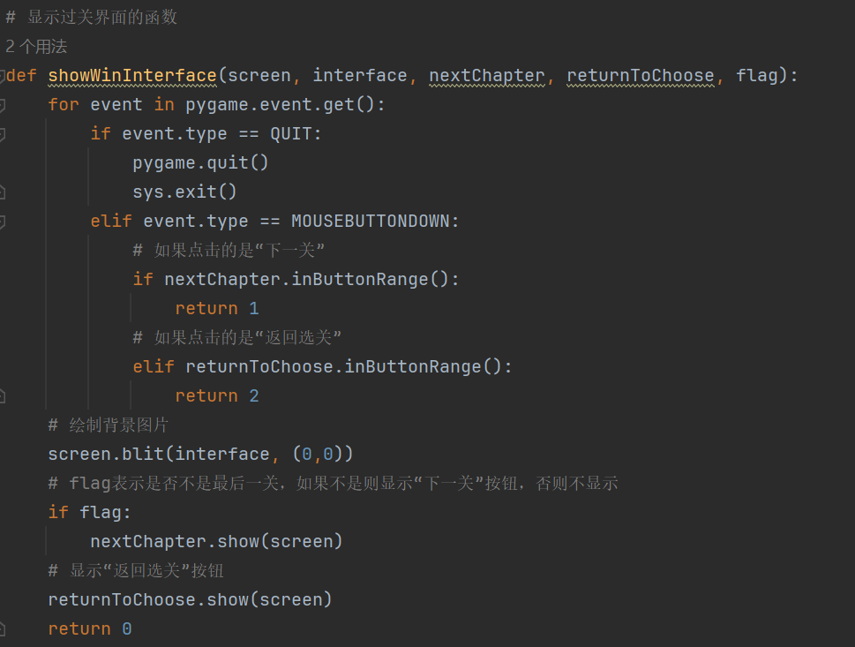
display.py #游戏显示界面
这段代码定义了一个函数用于显示游戏胜利界面。它接受五个参数：屏幕对象(screen)，界面背景图(interface)，下一关按钮对象(nextChapter)，返回选关按钮对象(returnToChoose)，以及一个标志(flag)来指示是否不是最后一关。当检测到鼠标点击事件时，根据点击位置判断用户选择的操作：如果点击了下一关按钮，则返回1；如果点击了返回选关按钮，则返回2。在没有事件发生时，函数会绘制界面背景，并根据标志(flag)决定是否显示下一关按钮。最后，函数返回0表示没有特定操作发生。

Slide 23
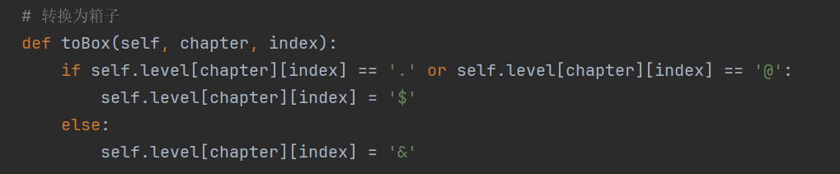
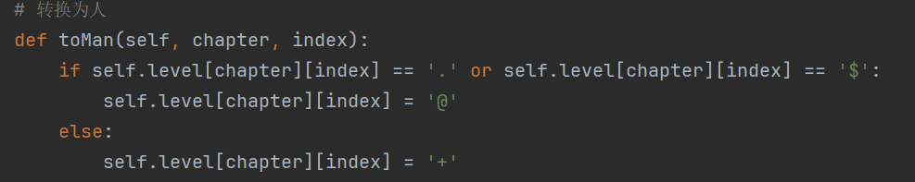
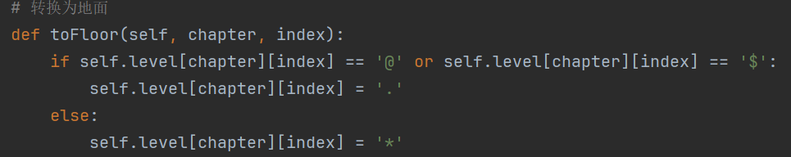
sokoban.py #游戏关卡类设计
3. 类的方法（功能实现）
初始化方法：__init__负责设置初始关卡数据，包括地图、尺寸、人物起始位置和箱子统计信息。
元素变换方法：如toBox, toMan, toFloor等方法，它们通过更改字符来实现游戏元素在地图上的状态转换，如人移动、箱子被推动或空地的还原。
偏移量计算：offset方法通过给定的方向计算出在地图上的偏移量，简化了人物和箱子移动的逻辑处理。

Slide 24
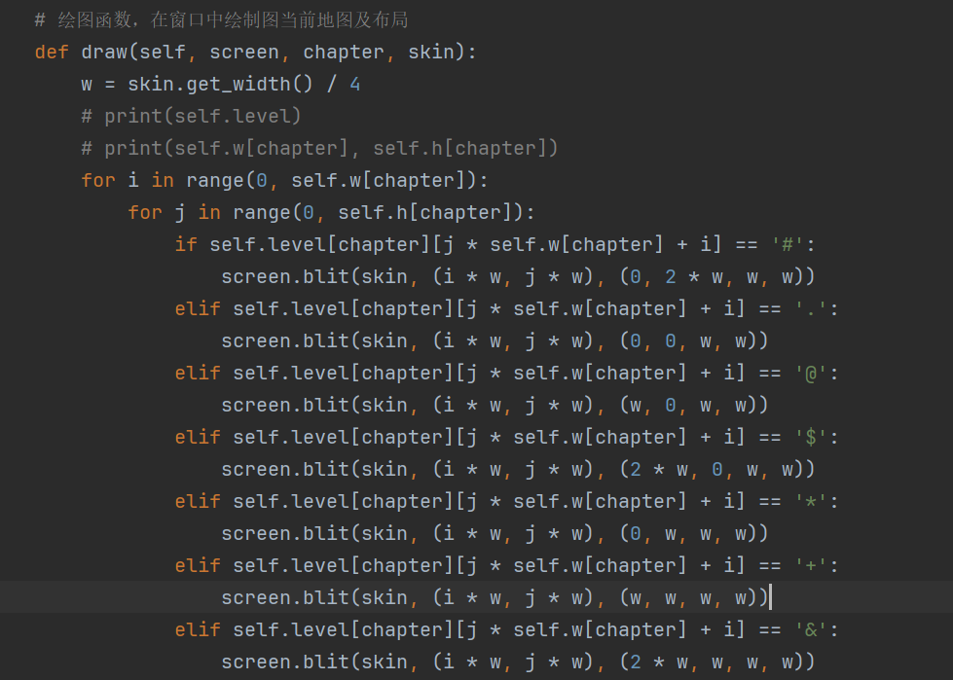
sokoban.py #游戏关卡类设计
绘图方法：draw方法利用游戏皮肤(skin)在屏幕上绘制当前关卡的地图布局，包括各种游戏元素，增强了游戏的视觉表现
移动逻辑：move方法处理玩家的移动请求，包括简单的移动和推动箱子的情况，返回值指示操作的成功与否，增强了游戏的逻辑深度。
回退功能：虽然未直接展示在提供的代码段中，但根据button.py的设计理念，可以考虑在Sokoban类中增加撤销移动(revmove)的逻辑，以实现用户错误回退，增强游戏体验。

Slide 25
sokoban.py #游戏关卡类设计
4. 在推箱子游戏中的应用
关卡多样性：通过Sokoban类，游戏能够轻松管理多个关卡，每个关卡的布局和难度各不相同，增加了游戏的可玩性和挑战性。
实时反馈：通过draw和move方法的结合，玩家的每一步操作都能即时在屏幕上得到视觉反馈，增强了游戏的互动性和沉浸感。
策略性提升：推动箱子的过程需要玩家思考和规划，Sokoban类的逻辑处理确保了这种策略性的实现，让玩家在解决问题中获得乐趣。
5. 结论
综上所述，Sokoban类的设计不仅实现了推箱子游戏的核心逻辑，还充分考虑了用户体验和游戏的扩展性。借鉴Button类的设计思想，我们强化了游戏的UI与UX设计，使得《弱智推箱子》不仅是一个逻辑严谨的益智游戏，同时也具备了美观、直观、易上手的界面。这样的设计策略有助于吸引更广泛的玩家群体，同时为游戏的持续迭代和优化奠定了坚实的基础。

